Slide 1
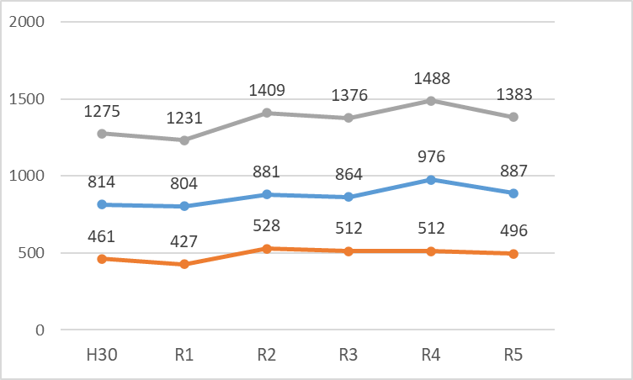
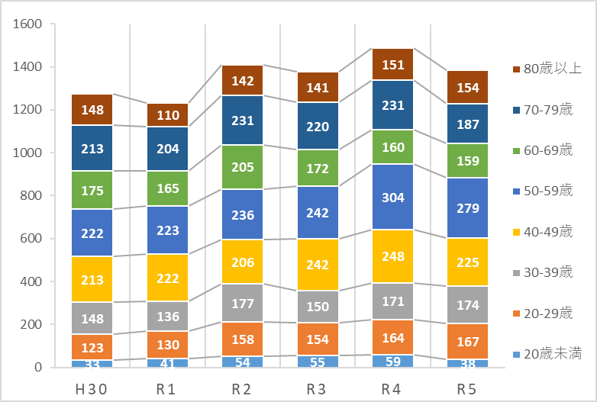
自殺につながるサインを見逃さないで
資料3－6②
≪大阪府の自殺の状況≫
・令和5年の自殺者数は前年より減少したものの高止まりとなっており、1日に約4人が亡くなられている状況です。
・年齢別では50歳代が最も多く、次いで40歳代となっています。また、近年30歳以下の若年層の自殺者数が増加傾向です。
自殺者数の推移
年齢階級別自殺者数の推移
総数
男性
女性
（人）
（年）
（人）
（年）
自殺につながるサインや状況
出典：地域における自殺の基礎資料
「死にたい」と考えている人は、悩みを抱えながら何らかのサインを発していることが多くあります。
□過去に自殺企図・自傷歴がある
□喪失体験（身近な人との死別など）
□苦痛な体験（いじめ、家庭問題など）
□職業問題・経済問題・生活問題（失業、リストラ、長時間労働、多重債務、生活苦、生活上のストレスなど）
□精神疾患・身体疾患の罹患及びそれらに対する悩み（うつ病や身体疾患での病苦など）
□ソーシャルサポートへの欠如（支援者がいない、社会制度が活用できないなど）
□自殺企図手段への容易なアクセス（危険な手段を手にしている、危険な行動に及びやすい環境にあること）
□望ましくない対処行動（飲酒で紛らわす、薬物を乱用するなど）
□自殺につながりやすい心理状況（自殺念慮、絶望感、衝動性、孤立感、悲嘆、あきらめ、不信感）
様々な相談に来る方の背景には、死にたい気持ちがあるかもしれません。
自殺の多くは、病気や障がい、痛みなどの健康問題、失業や倒産、多重債務などの経済・生活問題、家庭や職場、学校の問題など、様々な要因が複雑に絡み合い、「心理的に追い込まれた末の死」と言われています。
◎自殺につながるサインや状況のある人に「声かけ」、「つなぎ」をお願いします。
声かけ
「悩みや不安を抱えていませんか？」
・「眠れてますか」「辛そうだけど、良かったら話してください。」などの声かけ。
・心配していることを伝える。
・悩みを真剣な態度で受けとめる。
・「話してくれてありがとうございます。」「大変でしたね。」など労いの気持ちを言葉にして伝える。
・本人を責めたり、安易に励ましたり、相手の感情を否定せずに対応する。
つなぎ
早めに専門家に相談するよう促す
・丁寧に情報提供する。
・必要があれば一緒に窓口へ同行する。
・つないだ後も、必要があれば相談にのることを伝える。
こころの相談窓口
などの各種相談窓口
R6.5月作成 作成元：大阪府健康医療部保健医療室地域保健課精神保健グループ
Notes:
・大阪府の自殺者数は、コロナ禍にはいったR2年より増加傾向にあります。
・令和2年は、全国大阪府においても女性の自殺者の増加の割合が大きかったですが、令和4年は、男性で前年より増加しています。その中でも50代で大きく増加しております。
・また、資料にのっていませんが、職業別で見ますと、男女とも失業者で前年より大きく増加しており、働き世代の方の自殺者が増加しております。
死にたいと考えている人は、なんらかのサインを発していることが多いと言われています。
市町村の地域福祉担当課の窓口に来られる府民の方の中には、経済問題や生活問題を抱えている人が多いかと思われます。
窓口に来られる人の中に、死にたい気持ちを抱えている人がいるかもしれないということを、念頭においていただき、各職員の方がアンテナを張って対応をお願いしたいと思っています。
地域の保健所には精神保健の担当がありますので、必要な方についてはつなぎをお願いできたらと思います。
ぜひ、資料の方を庁内で共有いただきますようお願いします。
ひとりで悩まないでというチラシには、相談窓口を掲載しています。
ゲートキーパーの冊子も資料にさせていただいています。
各市町村にはゲートキーパー養成講師がおりますので、GK研修を希望する場合は、市町村の自殺対策担当課に相談していただき、職場単位でも研修を受けていただけたらと思います。市町村の担当課がわからない場合は、府こころの健康総合センターにお尋ねいただいても結構です。

